Slide 1


Е.Г. Яновская, Д.В. Альбов
Русское географическое общество, Химический факультет МГУ им. Ломоносова
ДИФРАКЦИОННЫЕ МЕТОДЫ В ИЗУЧЕНИИ БЕЛОКАМЕННОГО АРХИТЕКТУРНОГО НАСЛЕДИЯ И МЕСТ ДОБЫЧИ БЕЛОГО КАМНЯ

Slide 2
Белый камень (известняк, доломит, известковый туф) – природный строительный материал белого, светло-желтого, сероватого оттенков.

Slide 3
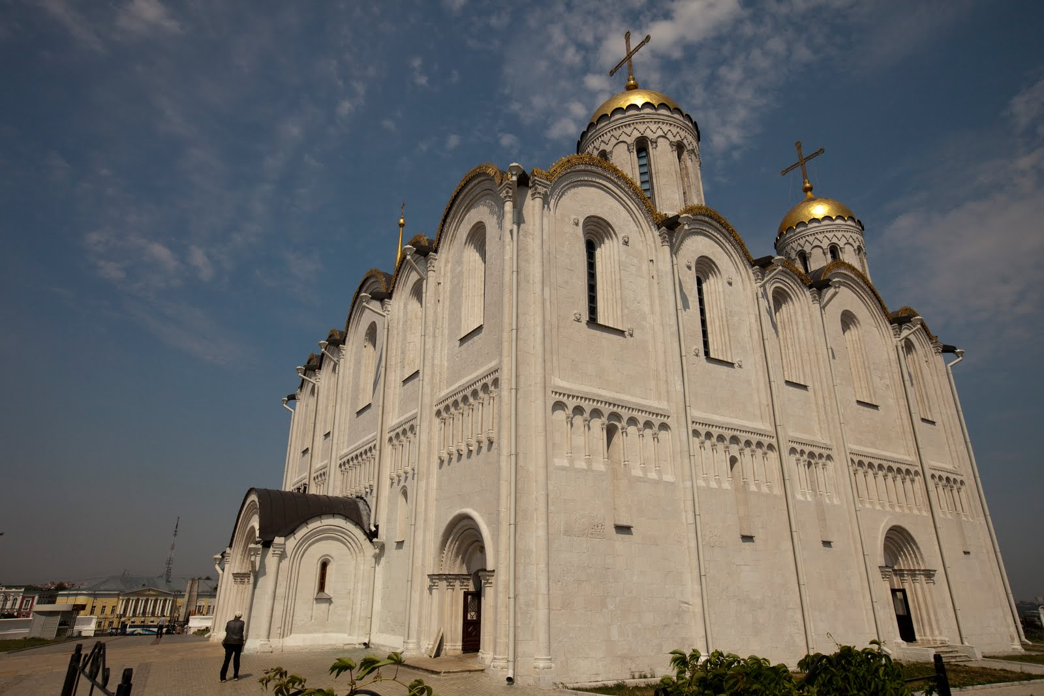
Домонгольская белокаменная архитектура
Успенский собор
Владимир
1158 год

Slide 4
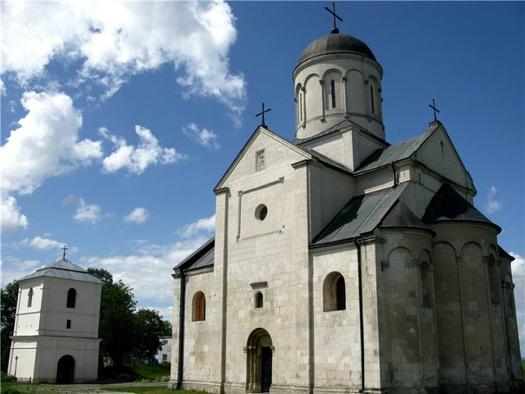
Домонгольская белокаменная архитектура
Церковь Святого
Пантелеймона
Галич
1194 год

Slide 5
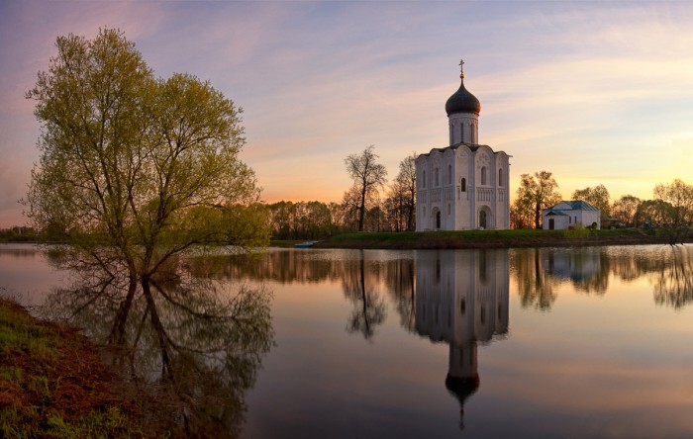
Домонгольская белокаменная архитектура
Церковь Покрова
на Нерли
Боголюбово
1165 год

Slide 6
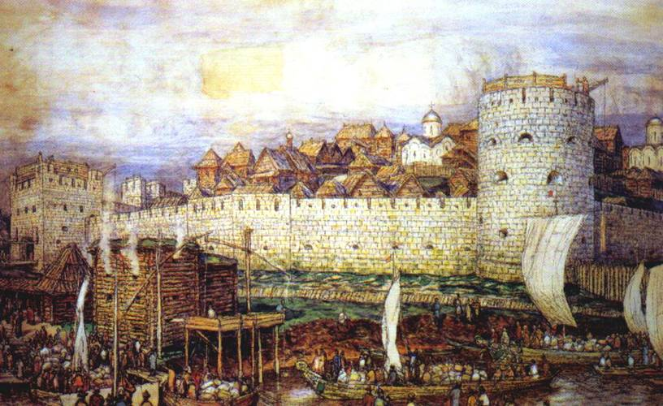
Возведение белокаменных стен Кремля

Slide 7
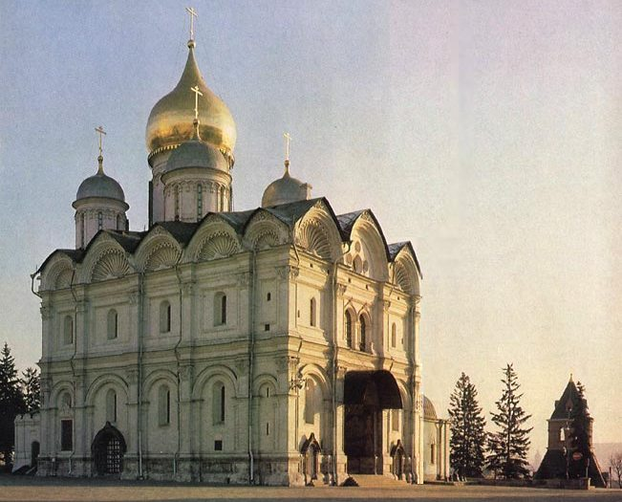
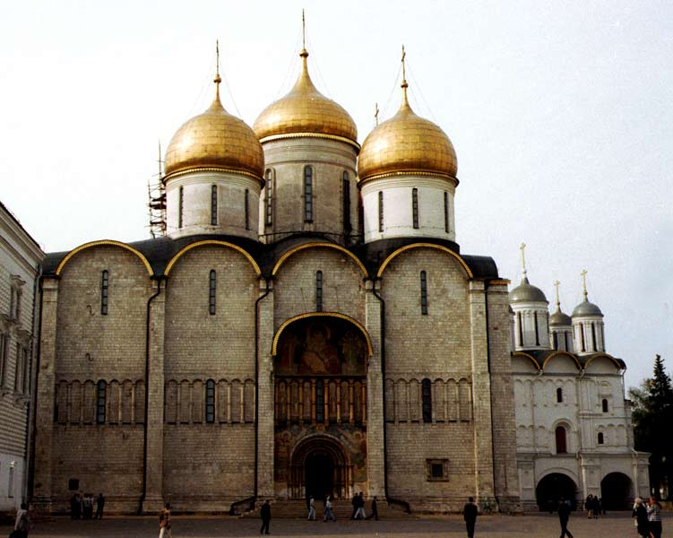
Белокаменные соборы Москвы
Архангельский собор Московского Кремля 1333 г.
Успенский собор Московского Кремля 1475-1479 гг.

Slide 8
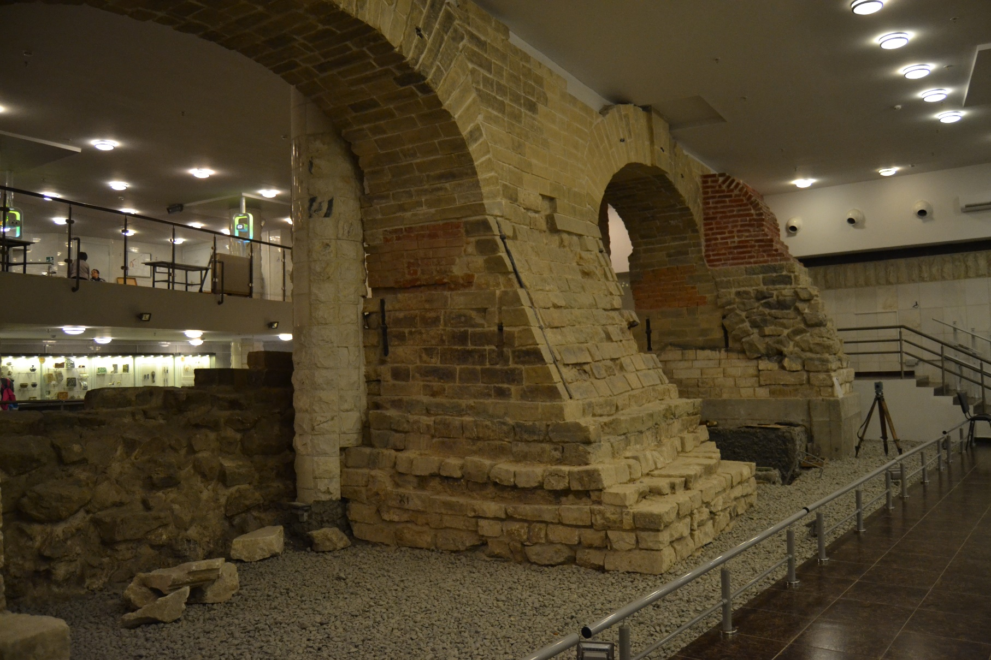
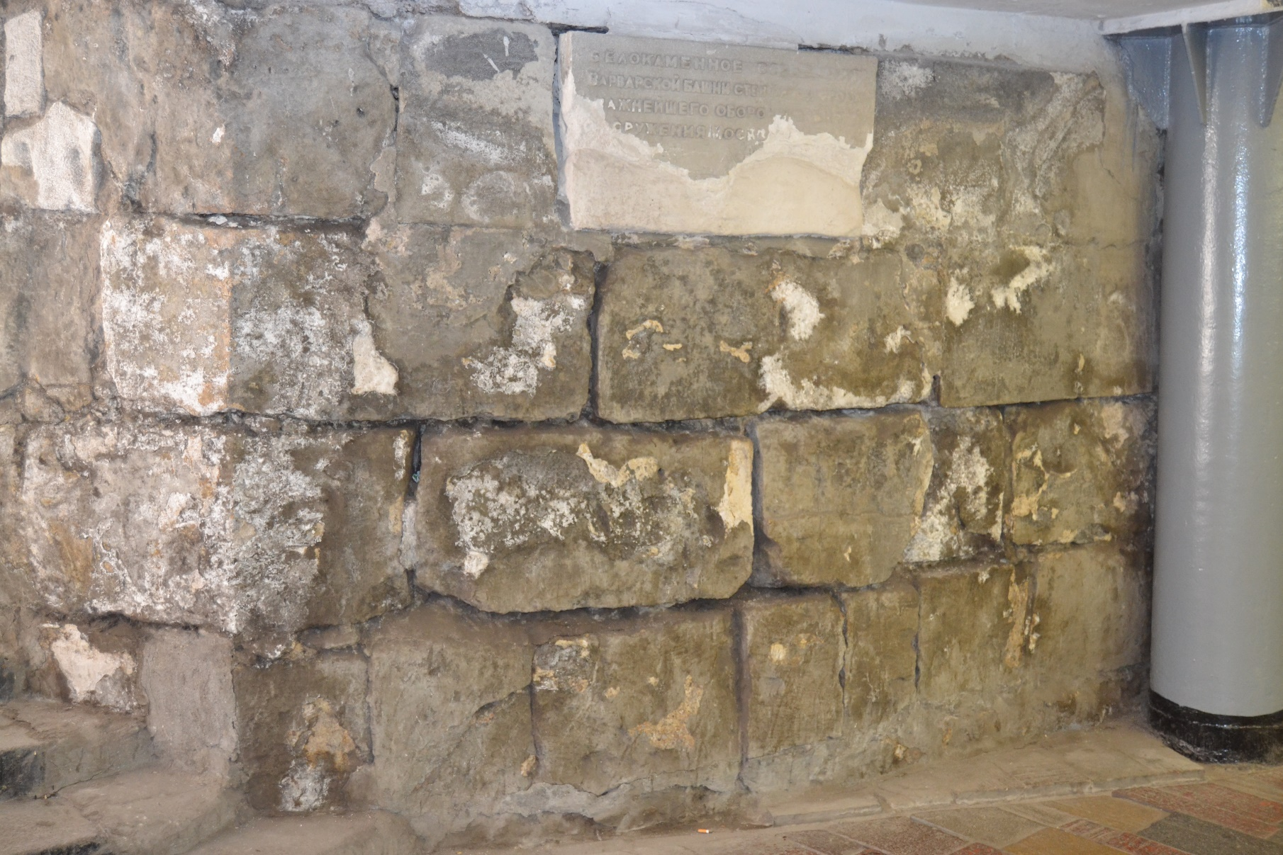
Белокаменные постройки Москвы
Опоры белокаменного моста через Неглинку XVII в.
В настоящее время Музей археологии Москвы
Основание Варварской башни Китай-городской стены
В настоящее время часть перехода станции метро Китай-город

Slide 9
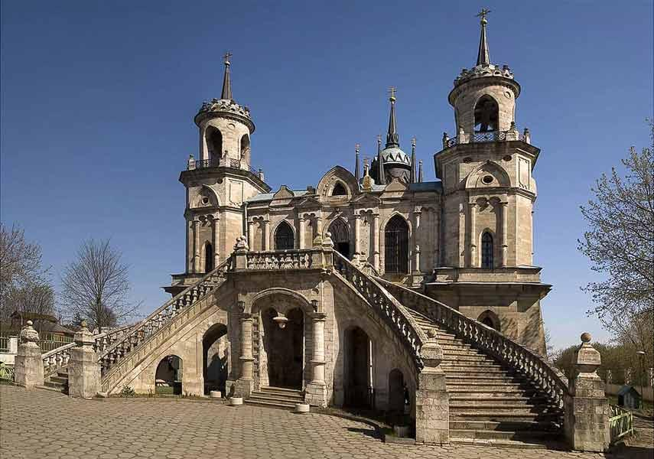
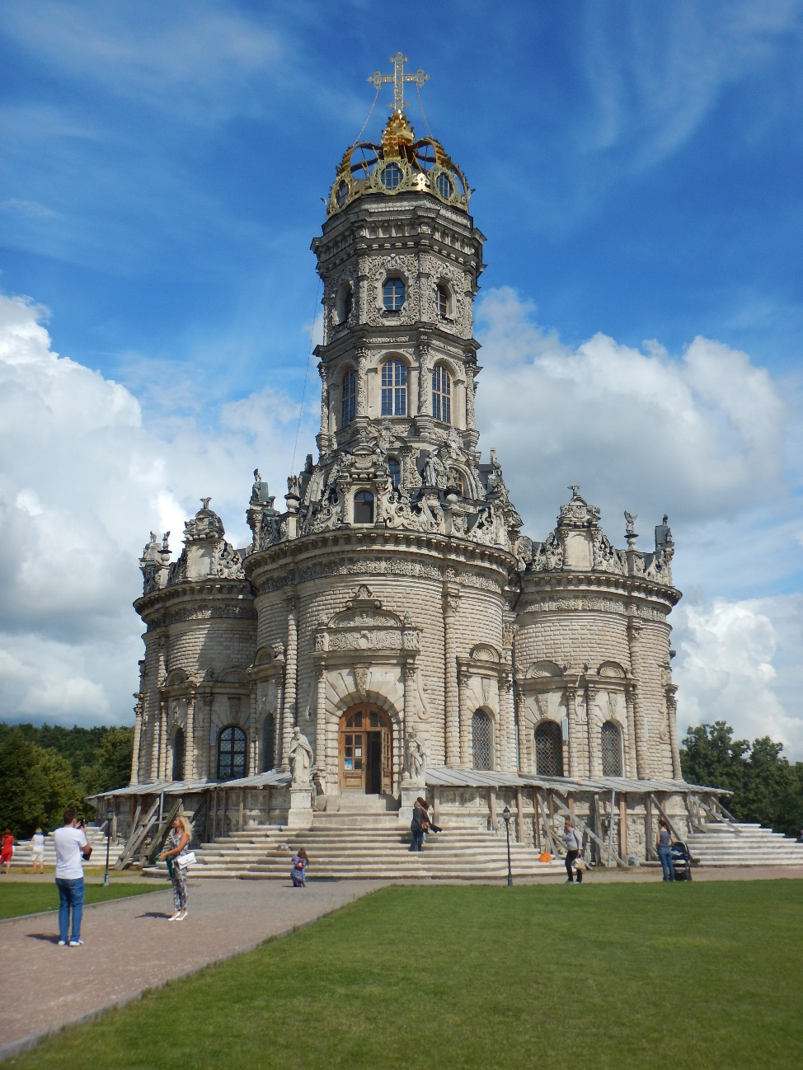
Белокаменные постройки Подмосковья
Знаменская церковь 1690-1704 гг.
Усадьба Дубровицы. Подольск.
Владимирская церковь 1789 г.
Быково.

Slide 10
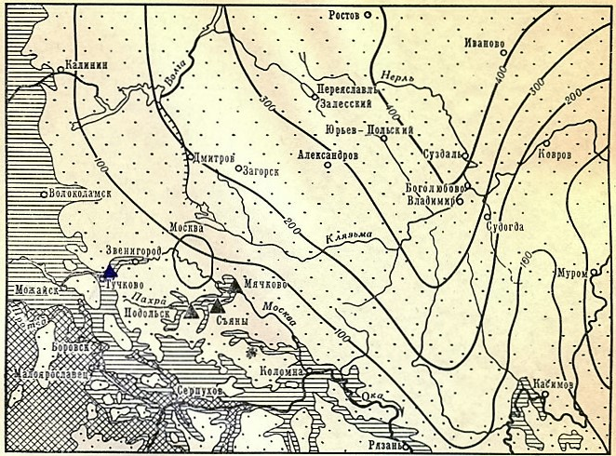
СХЕМАТИЧЕСКАЯ ГЕОЛОГИЧЕСКАЯ КАРТА РАННЕМОСКОВСКОЙ РУСИ

Slide 11
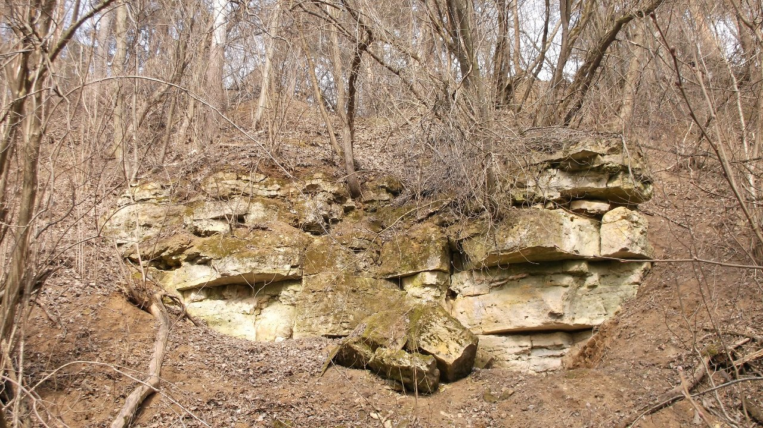
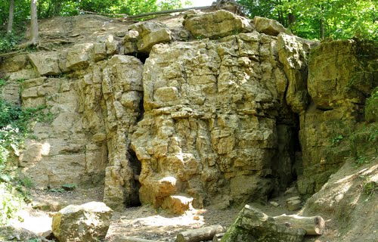
Выходы белого камня по берегам рек
Карьерная стенка известнякового карьера.
Сальково.
Карьерная стенка известнякового карьера
Полушкино.

Slide 12
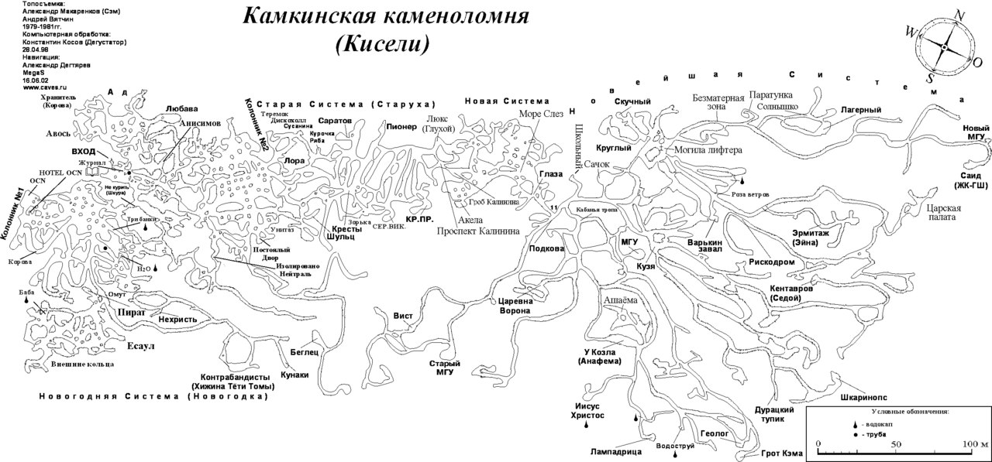
Подземные каменоломни
Протяженность около 14 километров

Slide 13
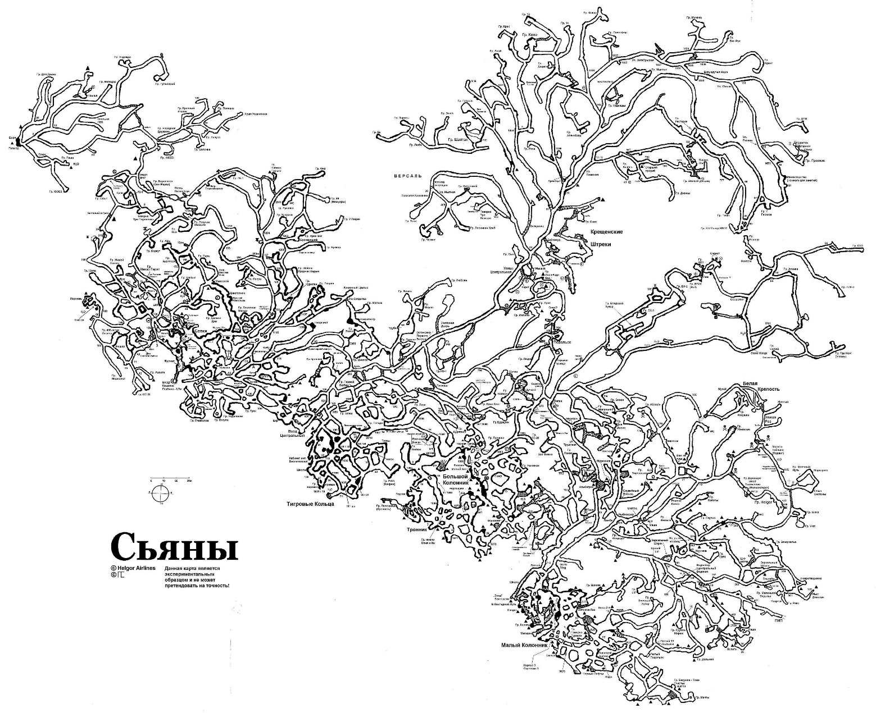
Подземные каменоломни
Протяженность около 21 километра

Slide 14
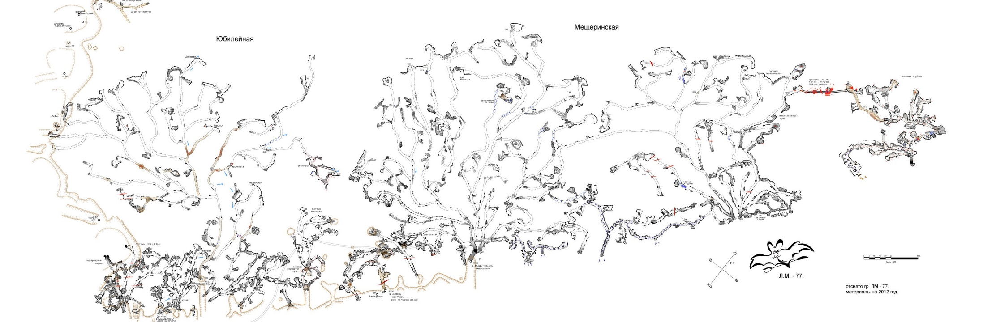
Подземные каменоломни
Юбилейная, Мещеринская, Геологическая, Клубная
Протяженность около 15 километров

Slide 15
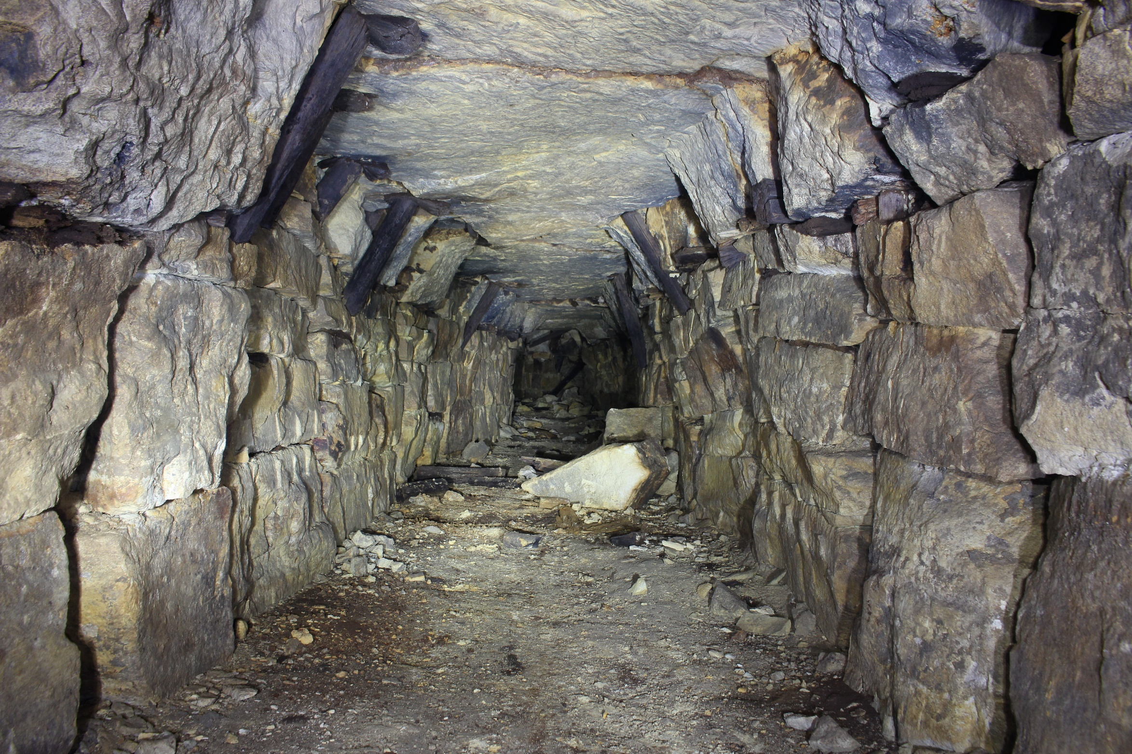
Рыбинские каменоломни, Московская область, д. Рыбино, протяженность ок. 2 км.

Slide 16
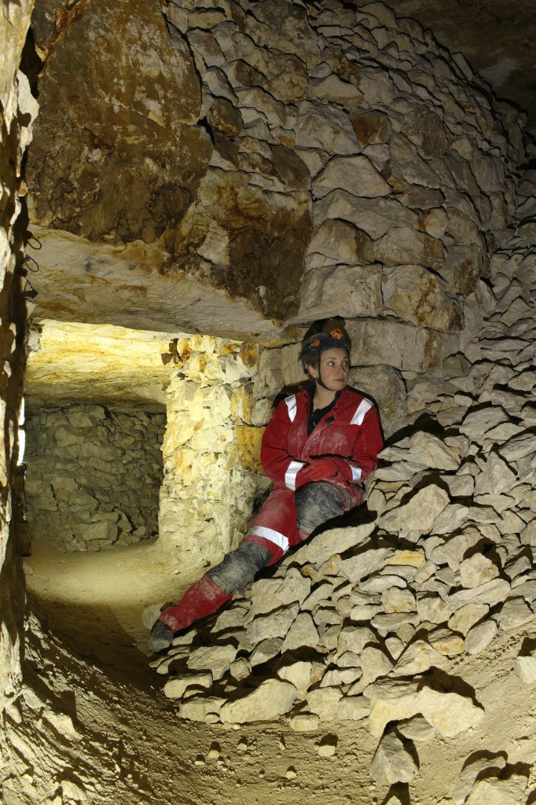
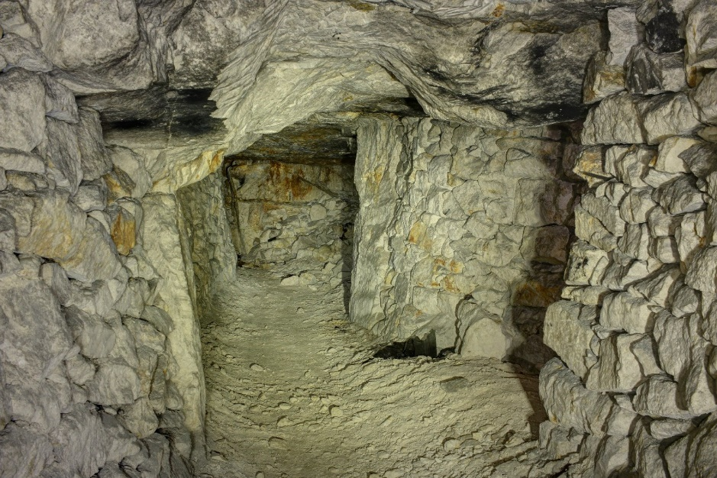
Каменоломния Новленская, Московская область, д. Съяново, протяженность ок. 2 км

Slide 17
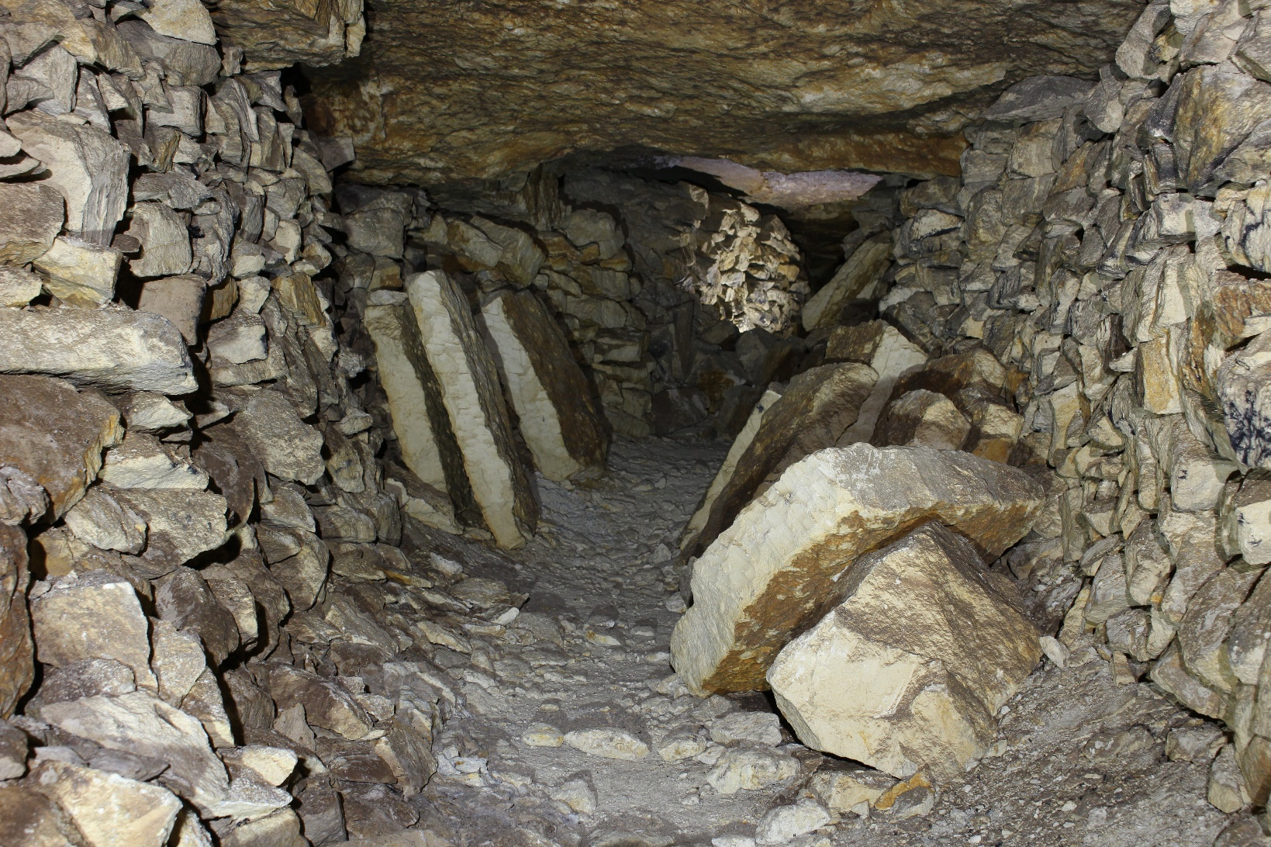
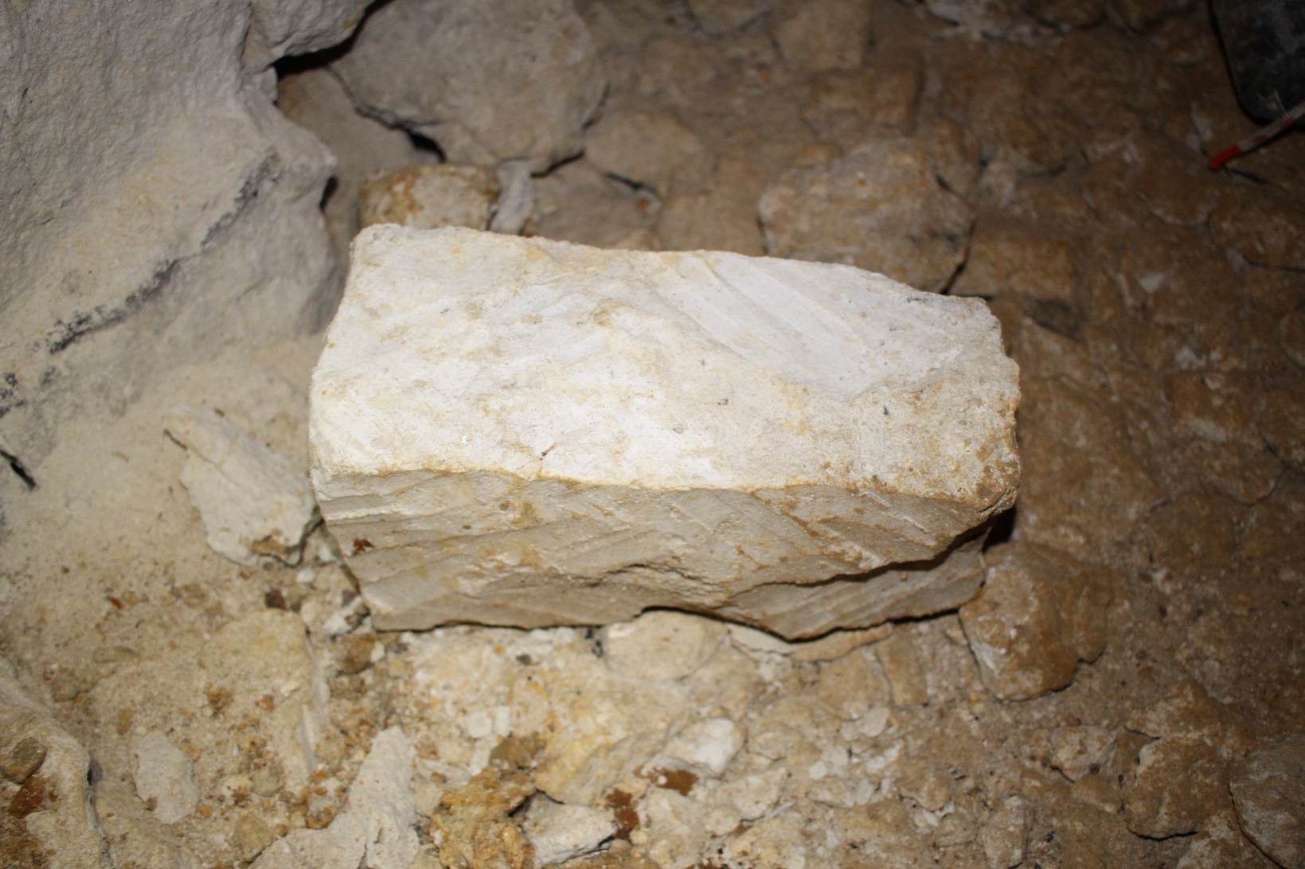
Белокаменная продукция
Заготовки надгробных плит
Белокаменная лещадь

Slide 18
Основные вопросы проекта
Датировка и определение
этапов разработки
Соотнесение каменоломен с построенными объектами
История развития камнедобычи в регионе
Сохранение и реставрация памятников

Slide 19
Наш проект включает в себя использование методов историографии, археологии, палеонтологии и кристаллографии.

Slide 20
ПРИМЕНЕНИЕ
ЕСТЕСТВЕННОНАУЧНЫХ
МЕТОДОВ

Slide 21
ПАЛЕОНТОЛОГИЧЕСКИЕ МЕТОДЫ ИССЛЕДОВАНИЯ

Slide 22
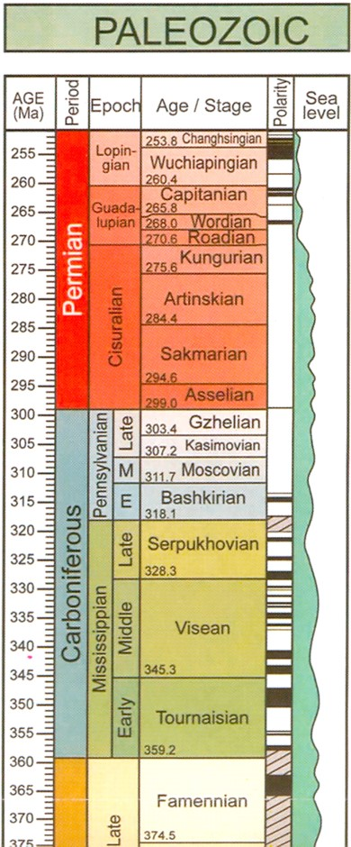
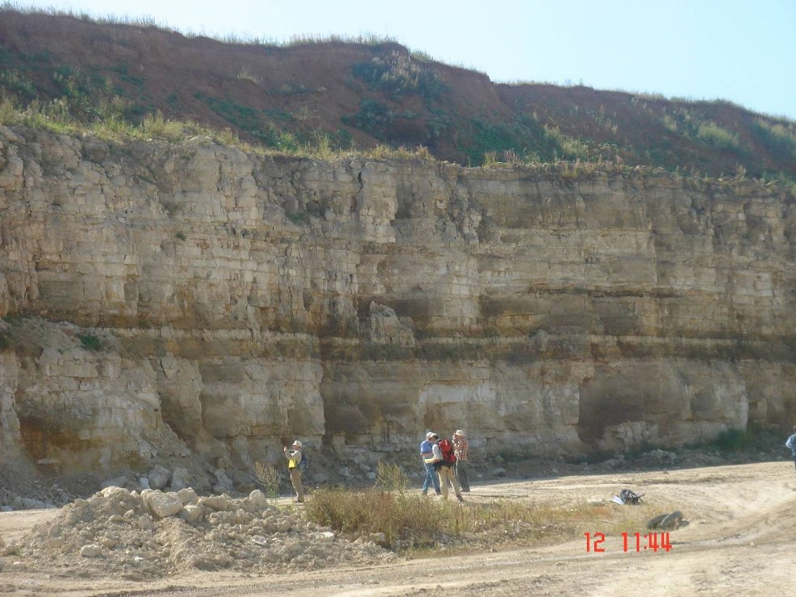
СТРАТИГРАФИЯ ПАЛЕОЗОЯ

Slide 23
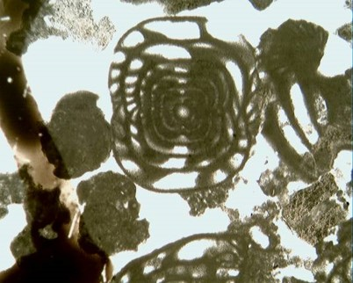
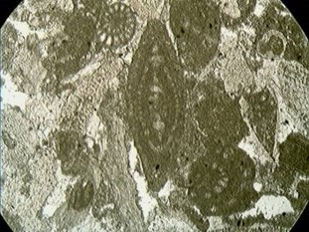
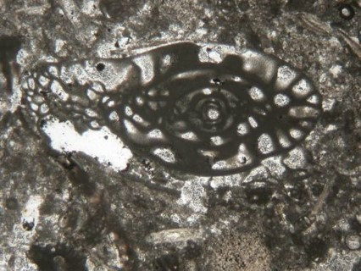
Фузулиниды - одноклеточные микроорганизмы, имевшие известковую сложноустроенную раковину
различной формы, размером от
десятков долей миллиметра до
нескольких миллиметров.

Slide 24
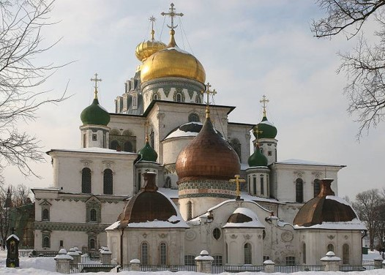
НОВОИЕРУСАЛИМСКИЙ МОНАСТЫРЬ

Slide 25
МЕСТА ДОБЫЧИ БЕЛОГО КАМНЯ ДЛЯ СТРОИТЕЛЬСТВА
НОВОИЕРУСАЛИМСКОГО МОНАСТЫРЯ

Slide 26
КРИСТАЛЛОГРАФИЧЕСКИЕ МЕТОДЫ
ИССЛЕДОВАНИЯ

Slide 27
Кристаллография в искусстве и культурном наследии
Археоминералогия

Slide 28
Белый камень (известняк)
состоит из минералов в мелкокристаллической форме
Основные образующие минералы:
Кальцит СaCO₃ и Ca_{0.9}Mg_{0.1}CO₃
Доломит Сa_{0.5}Mg_{0.5}CO₃ и Ca_{0.5}Mg_{0.76}Fe_{0.24}CO₃
Кварц SiO₂

Slide 29
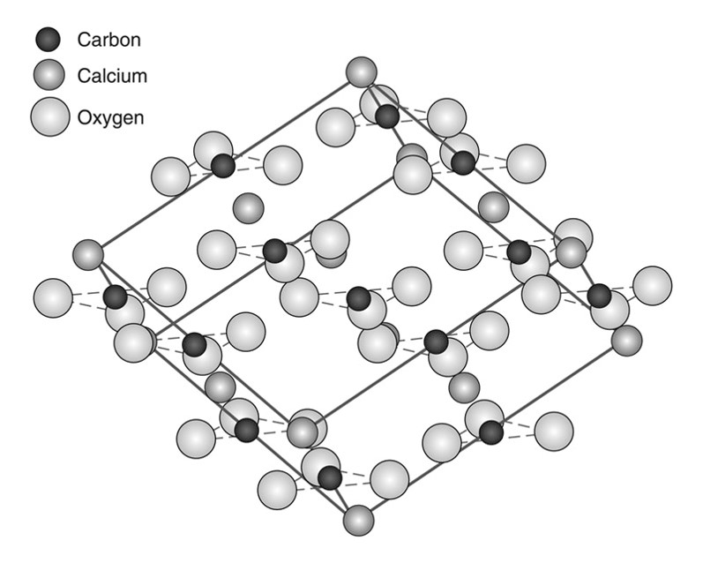
Рентгенофазовый анализ
Порошковый рентгеноструктурный анализ

Slide 30
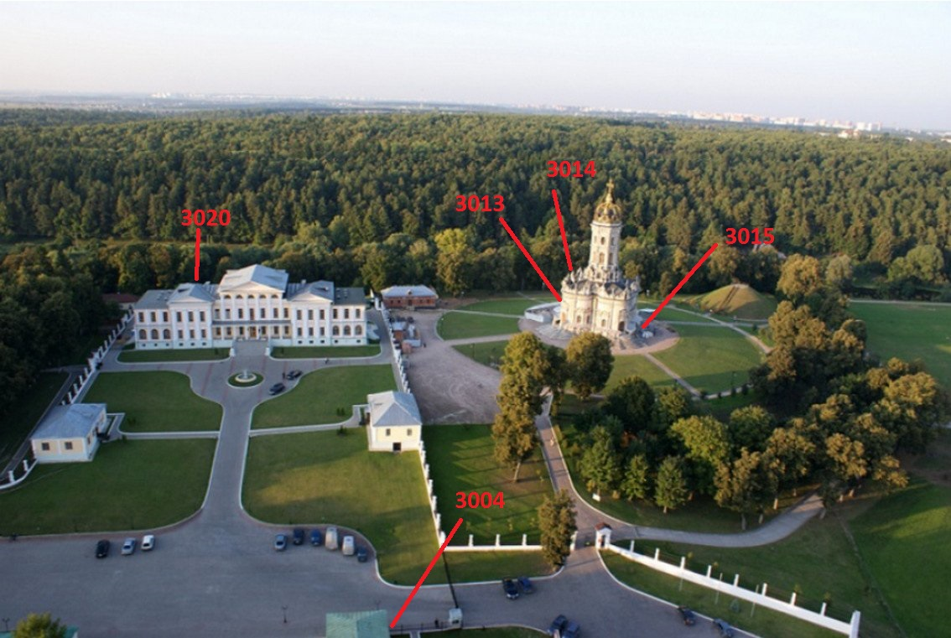
Усадьба Дубровицы и Знаменская церковь

Slide 31
Этапы исследования:
Взятие образцов камня
Распил образцов на камнерезном станке
Измельчение в порошок
Рентгеновский дифрактометр Stoe StadiVari Pilatus
Фазовый анализ Crystal Impact Match!
Полнопрофильное уточнение FullProf
Фон
Сдвиг нуля
Шкальный фактор
Параметры профиля пиков
Параметры элементарной ячейки
Текстура
Координаты атомов
Тепловые колебания
Заселённость позиций
Точный качественный и количественный минеральный состав образца

Slide 32
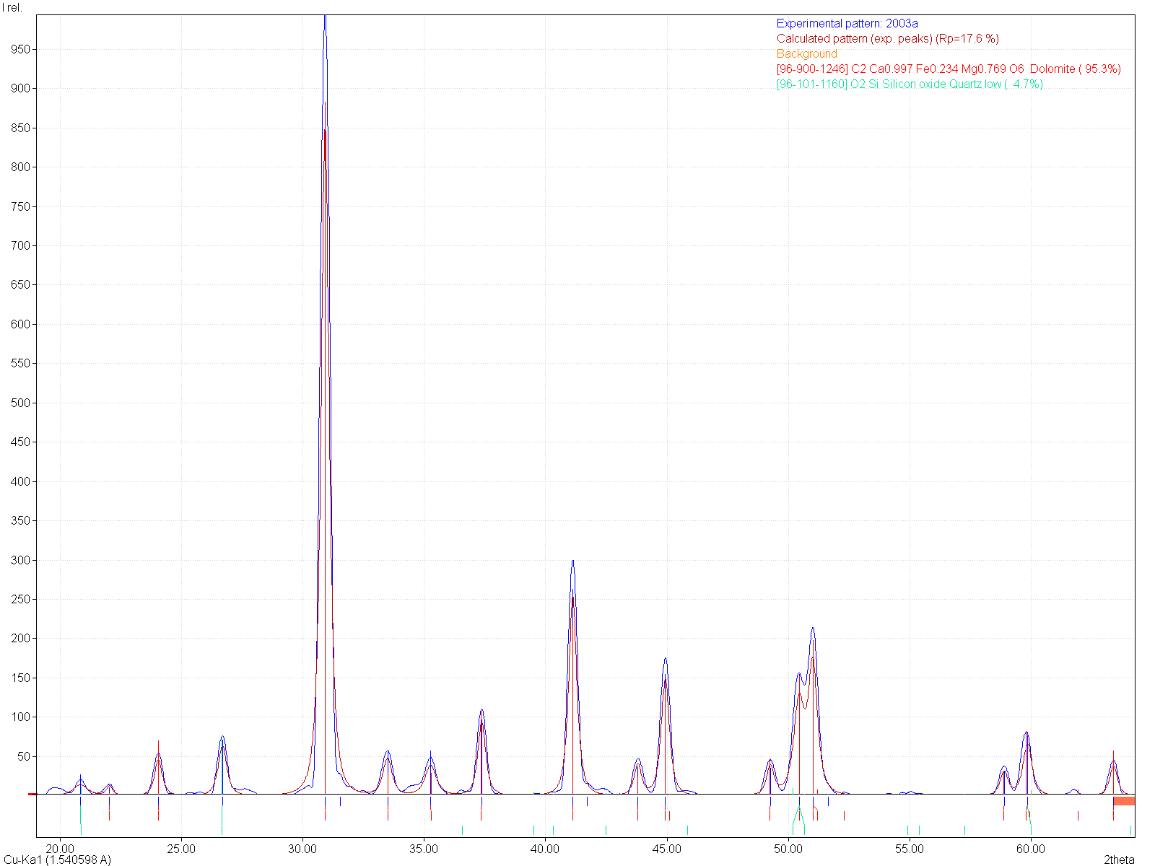
Рентгеновская дифрактограмма образца известняка из карьера

Slide 33
Дифрактограммы образцов белого камня из Дубровиц
Кальцит
Доломит
Кварц

Slide 34
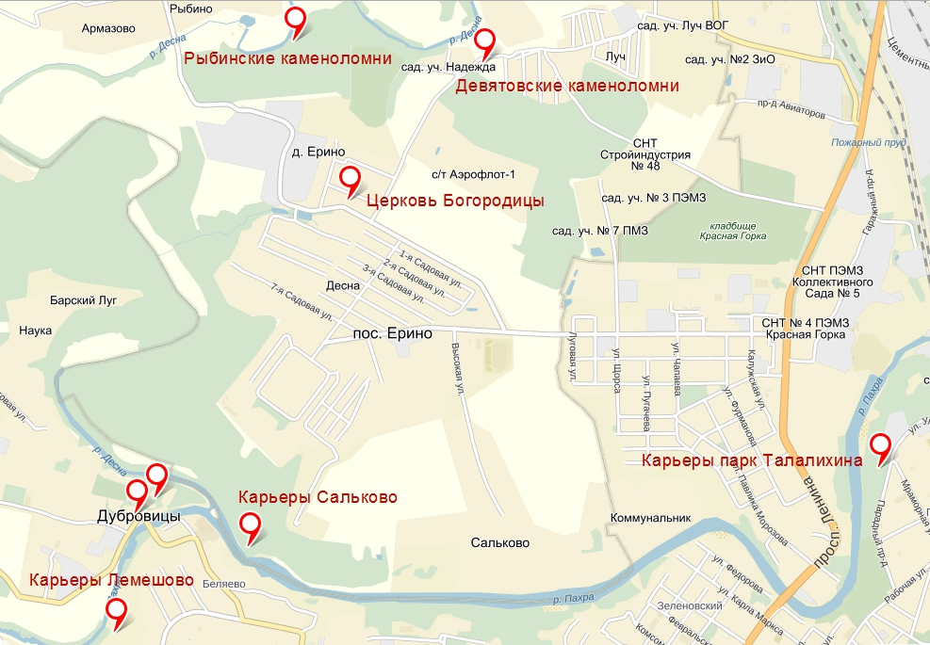

Slide 35
Дифрактограммы образцов из Рыбинских каменоломен
Доломит
Кальцит + доломит
Доломит
Кальцит + доломит

Slide 36
Сравнение образцов из Знаменской церкви и Рыбинских каменоломен, а также карьеров около деревень Лемешово и Сальково
Усадьба Дубровицы
Кальцит 50%, доломит 48%, кварц 2%
Рыбинские
каменоломни
Кальцит 51%, доломит 49%
Рыбинские
каменоломни
Доломит 96%, кварц 2%
Карьеры Лемешово
Доломит 87%, кальцит 10 %, кварц 3%
Кальцит 91%, доломит 9%
Карьеры Лемешово

Slide 37
Сравнение образцов из здания Знаменской церкви, с образцами из Рыбинской каменоломни, Сальковского и Лемешовского карьеров
Усадьба Дубровицы
Карьеры Сальково
Рыбинские
каменоломни
Рыбинские
каменоломни
Карьеры Лемешово
Карьеры Лемешово

Slide 38
Выводы:
Образцы белого камня из памятников архитектуры и мест добычи можно идентифицировать кристаллографическими методами
На основании дифракционных данных можно судить о том, что для постройки Знаменской церкви использовали два разных вида камня, один из них совпадает по составу с образцами из карьеров у деревни Сальково, второй вид совпадает по составу с образцами из Рыбинских каменоломен.

Slide 39
СПАСИБО ЗА ВНИМАНИЕ!

